Slide 1
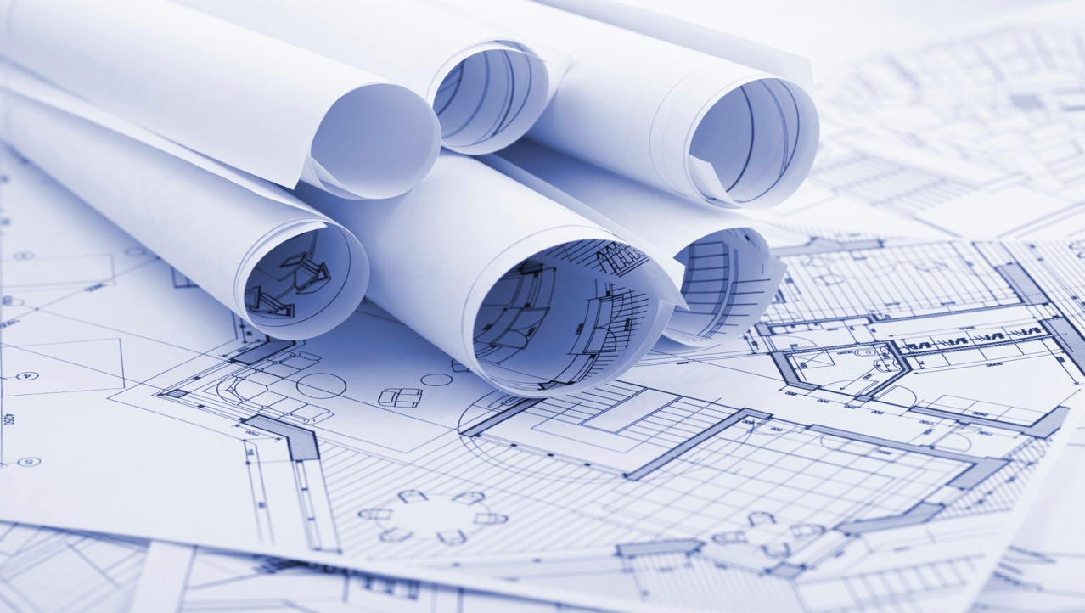
Maisons et habitations autour du monde
Gabrielle Bourgie
111 102 959

Slide 2
Plan de la présentation
1. Notion de base
2. Maisons en terre crue
Argile
3. Maisons sur pilotis
Bois
4. Châteaux
Pierre et plomb
5. Maisons typiquement québécoises
Laine en fibres de verre et bardeaux d’asphalte

Slide 3
Notion de base
Inertie thermique d’une maison:
Capacité d’un matériau à accumuler la chaleur puis à la restituer
Source:http://www.cap-horizon.com

Slide 4
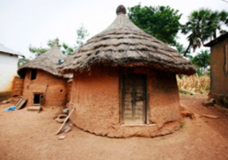
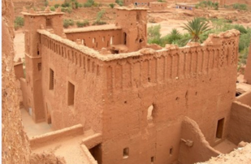
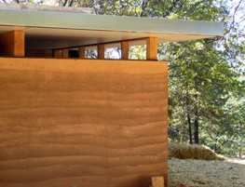
Maisons en terre crue
Case traditionnelle africaine,
Madagascar
Source:http://www.foutapedia.org
Ancienne construction en terre pisée, Maroc
Crédit: Taroudant Tradition
Maison contemporaine en pisé,
Etats-Unis
Source: maison-contemporaine.org

Slide 5
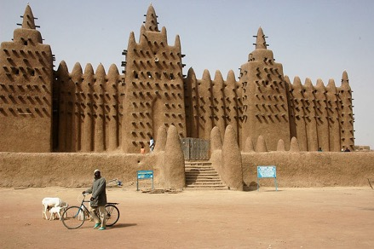
Histoire
Aujourd’hui, au moins 30 % des habitations sont construites à l’aide de la terre comme matériau de construction.
Les premières constructions en terre crue datent d’il y a …
11 000 ans en Amérique
+ de 8 000 ans en Europe
8 000 ans en Afrique
3 500 ans en Asie
La Grande mosquée de Djenné, Mal
Source: http://www.mosquee-lyon.orgi

Slide 6
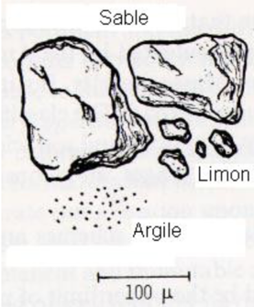
Composition
La terre crue est un matériau minéral granulaire (composite)
Argile : Assure la cohésion de la matière (15 à 18 %)
Limon ( 10 à 28 %)
Sable: Squelette de la terre(50 à 75 %)
Matière organique ( maximun 3 %)
Eau
Source: http://www.agr.gc.ca

Slide 7
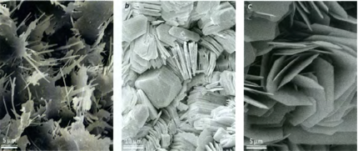
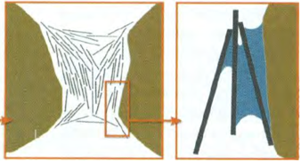
Propriétés de la terre crue
Feuillets d’argile
Source: http://www.sbd.ulg.ac.be
Ponts capillaires entre feuillets d’argile
Source:http://www.sbd.ulg.ac.be
Bon régulateur de l’humidité ( perméable à l’eau )
Climatiseur naturel
Bonne inertie thermique
Bon isolant phonétique
R_{c}= 25 MPa, R_{É}= 10 000 MPa, R_{T}= 3 MPa

Slide 8
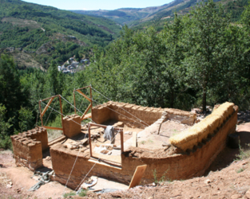
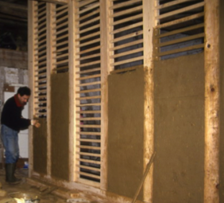
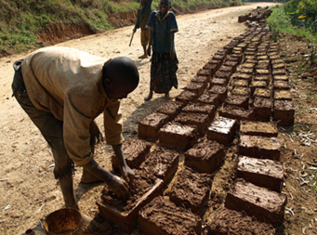
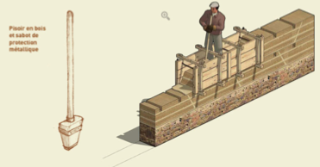
Techniques de construction de la terre crue
La technique de la bauge
La technique du torchis
Briques d’Adobe
Source:http://www.c-wibaux-ecoarchitecte.fr
La technique du pisé
Source: http://surlapaille.canalblog.com
Crédit:Phillipe Martinez, (CNRS, UMR8546)
Source:http://fais-et-ris.fr

Slide 9
Activités à faire en classe
Test de sédimentation de la terre ( Sciences et technologies)
Sculpture et modelage en argile ( Art plastique, 2e cycle)
Cycle du secondaire | Univers | Concepts généraux | Concepts prescrits
1er | Matériel | Transformations | Solution Séparation des mélanges
 |  | Organisation | Atome Élément Molécule
 | Terre et espace | Caractéristiques générales de la terre | Lithosphère Types de roches (minéraux de base) Types de sol
Source:http://www1.mels.gouv.qc.ca/sections/programmeFormation/

Slide 10
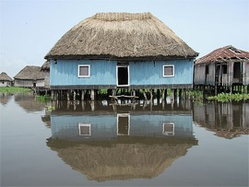
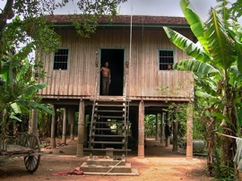
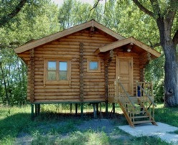
Maisons sur pilotis
Maison sur l’eau, Ganvier
Crédit: Harvey Dony (2005)
Maison sur pilotis, Cambodge
Crédit: Francis Frenkel
Maison sur pilotis,
Canada

Slide 11
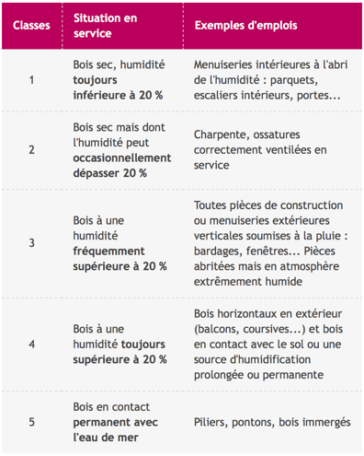
Matériaux de construction
Bois
Propriétés du bois classe 5
Naturellement ou chimiquement imputrescible
Très dense
Bonne rétractibilité
R_{c}= 50 MPa, R_{T} = 90 MPa
Exemples
Teck de la Birmanie
Padouk de l’Afrique
Pin de l’Amérique (traité)
Source:CNDB

Slide 12
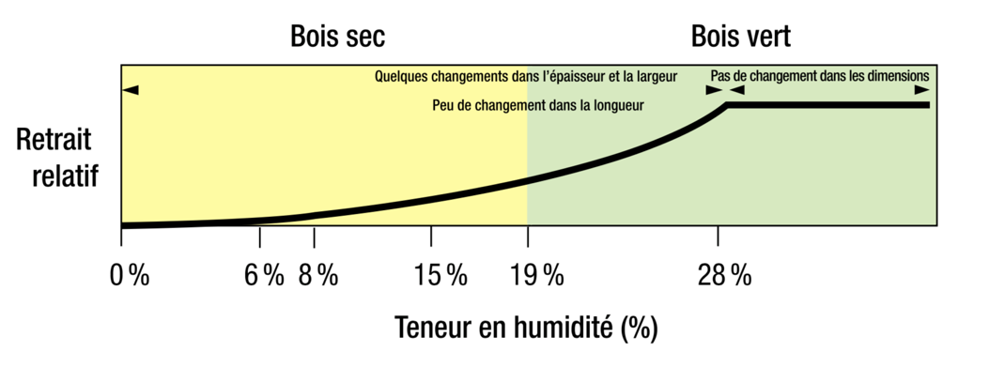
Matériaux de construction (suite)
Bois
Source: http://www.foretmeridionale.ca

Slide 13
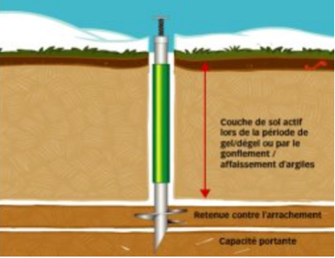
Avantages et inconévients de la maison sur pilotis
Avantages
S’adapte à tous les terrains *
Limite l’empreinte du sol
Atténue la remontée de l’humidité
Plus Sécuritaire en cas d’innondation
Inconvénients
Mauvaise inertie thermique
Possibilité de moisissures sur le bois
Demande une grande expertise (bien connaître la composition du sol et les techniques de construction)

Slide 14
Activité à faire en classe
Plongez complètement ou partiellement différents échantillons de bois dans l’eau pour montrer les différentes propriétés hygroscopiques du bois.
Cycle du secondaire | Univers | Concepts généraux | Concepts prescrits
2e | Matériel | Transformations chimiques | Décomposition
 |  | Transformations de l’énergie | Relation entre l’énergie thermique, la capacité thermique massique, la masse et la variation de la température
 | Technologique | Matériaux | Bois et bois modifié:cellule (composantes de la cellule, membrane cellulaire, noyau, chromosomes, gènes)
Source:http://www1.mels.gouv.qc.ca/sections/programmeFormation/

Slide 15
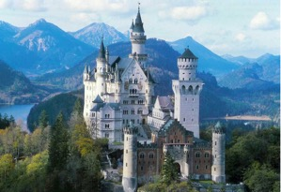
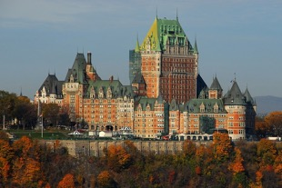
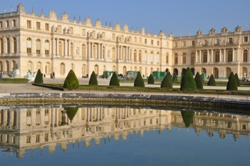
Châteaux de pierres
Château de Neuschwanstein,
Allemagne
Source: http://www.baviere-quebec.org
Château Frontenac,
Québec
Source: http://www.trekearth.com
Château de Versailles,
France
Source: http://giverny.org

Slide 16
Château de Versailles
Histoire
Situé en France
Début de la construction en 1623
Résidence permanente des rois Louis XIV, Louis XV et Louis XVI entre 1682 et 1789
Plan du Château vers 1630 et 1640

Slide 17
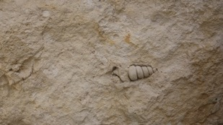
Matériaux utilisés
Pierre de Saint Leu
Calcaire lutétien coquillier
( 90 % calcite, 2 % quartz, 3 % mica, 5 % autres composants )
Tendre, durcit en séchant
Gélive
R_{c}= 100 MPa,
R_{T}= 9 MPa
Plomb
Anciennement utilisé pour la toiture
Coulé sur du sable ( fonderie artisanale )
T˚_{fusion}= 327,5 ˚C
Cristallise dans un système cubique
Pierre coquiller
Source: http://www.geoforum.fr

Slide 18
Activité à faire en classe
Construction d’une poulie ou d’un levier
Cycle du secondaire | Univers | Concepts généraux | Concepts prescrits
2e | Technologique | Ingénierie mécanique | Fonctions, composantes, utilisation et construction des systèmes de transmission du mouvement (roues de friction, poulies et courroie, engrenage, roues dentées et chaînes, roues et vis sans fin)
Physique | - | Dynamique | Lois de Newton Diagramme d’un corps libre Équilibre et résultante de plusieurs forces Force gravitationnelle Accélération gravitationnelle
 |  | Transformations de l’énergie | Énergie mécanique
Source:http://www1.mels.gouv.qc.ca/sections/programmeFormation/

Slide 19
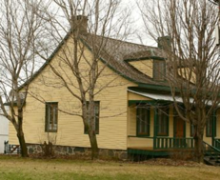
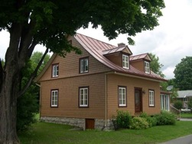
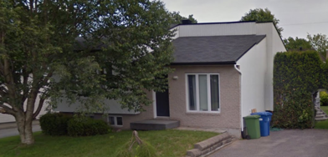
Maisons typiquement québécoises
Maison québécoise,
Québec
Crédit: Rénald Lavoie
Maison typique du 20e siècle,
Deschambault-Grondines
Source: http://www.culture-patrimoine-deschambault-grondines.ca
Maison de Gabrielle Bourgie,
Québec

Slide 20
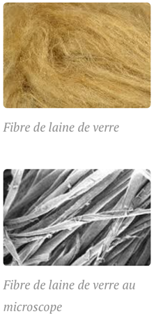
Matériaux de construction
Isolation
Laine en fibres de verre
Composition
Verre liquéfié recyclé
Sable (Silice)
Liant organique (assure la cohésion)
Fabrication
Fusion du sable et du verre
Fibrage
Propriétés
Perméable à l’eau
Bonne résistance thermique
Bon isolant thermique
Matériau souple
Durée de vie de 10 ans
https://www.youtube.com/watch?v=O6XsYbrn5qM

Slide 21
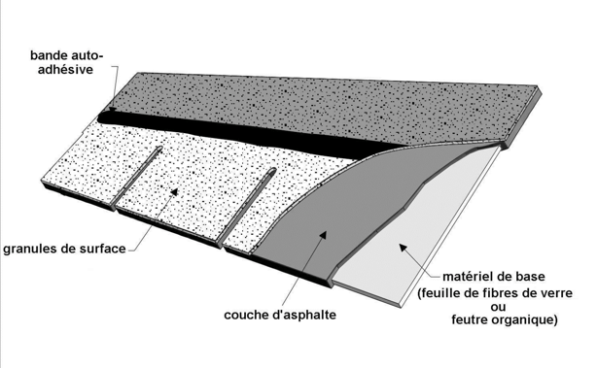
Matériaux de construction
Toiture
En bardeaux d’asphalte
30 à 35 % de bitume (chaînes d’hydrocarbures)
50 à 60 % de granulats: Protection contre les ultraviolets
1 à 12 % de fibres organiques ou inorganiques
.
Source: Service d’inspections des bâtiments résidentiels et commercials

Slide 22
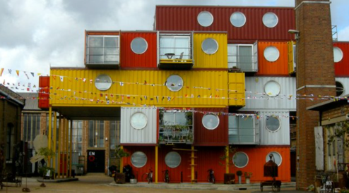
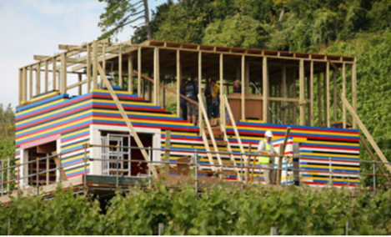
Maisons non traditionnelles
Maison « container »
Acier corten
Maison signée LEGO
Plastique ABS
Source: http://www.ecohabitation.com/actualite/nouvelles/maison-conteneur-fausse-bonne-idee
Source: http://www.tribords.com/?maison-legos

Slide 23
Bibliographie
Ardoisières d'Herbeumont. (2005). Campagne d’essais sur pierres Wallonnes dans le cadre du marquage CE 2004 – 2005. Consulté le Mars 2016, sur Ardoisières: http://www.ardoisieres.be/informations.html
Bernard, L. (1885). Le château de Versailles: histoire et description (Vol. 2).
BILP. (2014). Le plot ancré en béton. Consulté le Mars 2016, sur Construction bois: https://constructionbois.bilp.fr/guide-construction-bois/fondations-supports/types-fondations/plot-ancre-beton
Berthelet, Y. (2004). La brique crue. Consulté le Mars 2016, sur Archéologies en chantier: http://www.archeologiesenchantier.ens.fr/spip.php?article27
Bosse-Platière, A. (2014). Construire en terre crue. Consulté le Mars 2016, sur Terre vivante, l'écologie pratique: http://www.terrevivante.org/609-construire-en-terre-crue.htm
Cecobois. (2015). Propriétés physiques. Consulté le Mars 2016, sur Cecobois: http://www.cecobois.com/proprietes-physiques
CNDB. (2012). Le bois se jette à l'eau. Consulté le Mars 2016, sur Bois, Construisons durable: http://www.bois.com/decorer/ambiance/bois-pieces-eau
Comspec. (2013). Bardeaux d'asphalte. Consulté le Mars 2016, sur Comspec inspection: http://www.comspecinspection.com/documentation/bardeaux-dasphalte-10-a-18/
Conseil canadien du bois. (2016). L'humidité et le Bois. Consulté le 2016, sur http://cwc.ca/fr/proprietes-du-bois/durabilite/risques-a-la-durabilite/lhumidite-et-le-bois/
Conseil Général des Côtes d'Armor. (2016, Mars). La construction au Moyen Âge. Récupéré sur Château de la Hunaudaye: http://www.la-hunaudaye.com/fileadmin/users/hunaudaye/scolaires/la_construction.pdf
Fauteux, A. (2008). La première maison québécoise en pisé de terre isolée. Consulté le Mars 2016, sur Ma maison saine: https://maisonsaine.ca/wp-content/uploads/2008/06/Terre-Pise.pdf
Fédération Belge de la brique. (2014). Fabrication de la brique. Consulté le Mars 2016, sur Baksteen: http://www.baksteen.be/UserFiles/Image/downloads/publicaties/fabricationbrique.pdf
Froidevaux, Y.-M. (1986). Techniques de l'architecture ancienne. Belgique.
Giroud, J.-P., & Bottero, A. (1972). Influence des propriétés physico-chimiques des argiles monominérales sur comportement mécanique. Université de Grenoble.
Global archiconsult. (2013). La terre crue en architecture. Consulté le Mars 2016, sur http://globalarchiconsult.com/wp-content/uploads/2013/04/LA-TERRE-CRUE-EN-ARCHITECTURE-Global-Archiconsult.pdf
Gouvernement du Canada. (2014). Texture du sol et qualité de l'eau. Consulté le Mars 2016, sur Agriculture et Agroalimentaire Canada: http://www.agr.gc.ca/fra/science-et-innovation/pratiques-agricoles/sol-et-terre/le-sol-et-l-eau/texture-du-sol-et-qualite-de-l-eau/?id=1197483793077
Groupement Professionnel des Bitumes. (2005). Genèse, constitution et caractéristiques du bitume. Bitume.info .

Slide 24
Bibliographie
La société 118000 SAS. (2015). Maison terre. Consulté le Mars 2016, sur Maison construction: http://www.maison-construction.com/la-terre/maison-terre.html#.VvytlrzqmQu
Langlois, C. (2005). Les argiles, genèse et utilisations. Récupéré sur http://www.normalesup.org/~clanglois/Sciences_Terre/Argiles/Argiles0.html
L'argile dans la maison, du sol au plafond. (2013). Récupéré sur Écoconso: http://www.ecoconso.be/fr/L-argile-dans-la-maison-du-sol-au-plafond
Lesoult, G. (2010). Thermodynamique des matériaux. Italie.
Marcelly, C. (2015). Terre crue. Consulté le Mars 2016, sur Écohabitation: http://www.ecohabitation.com/guide/terre-crue
Massonet, C., & Cesscotto, S. (1994). Mécanique des matériaux. Université de Boeck.
Parex Lanko. (2012). Laine minérale pour isolation. Consulté le Mars 2016, sur Encyclo-Écolo: http://www.encyclo-ecolo.com/Laines_minérales_pour_isolation
Paulus, J. (2014). Construction en terre crue. Université de Liège.
Université catholqiue de Louvain. (2009). Les isolants minéraux. Consulté le Mars 2016, sur Énergie +: http://www.energieplus-lesite.be/index.php?id=17843
ZIMA. (s.d.). Les fondations. Consulté le Mars 2016, sur Maison Bois en kit: http://www.maison-bois-en-kit.fr/content/les-fondations

